Slide 1
MÔN TOÁN 3
Bài: LUYỆN TẬP
Notes:
1. Cô xin chào các em học sinh khối 3. Thật vui vì cô được đồng hành cùng các em trong bài học ngày hôm nay ở môn Toán, chúng ta hãy cùng nhau phối hợp để có một tiết học thật tốt và hiệu quả, các em nhé!...

Slide 2


1. Tính nhẩm:
a)
7 x 8 =
56
7 x 9 =
63
7 x 6 =
42
7 x 7 =
49
56 : 7 =
8
63 : 7 =
9
42 : 7 =
6
49 : 7 =
7

Slide 3
4
9
1. Tính nhẩm:
10
5
7
7
9
9
28 : 7 = ...
42 : 6 = …
42 : 7 = …
30 : 6 = ...
35 : 5 = …
35 : 7 = …
18 : 2 = ...
27 : 3 = …
56 : 7 = …
b) 70 : 7 = ...
2
6
5
8
63 : 7 = …
14 : 7 = …

Slide 4
2. Tính:
28
7
35
7
21
7
14
7
42
7
42
6
49
7
25
5

Slide 5
2. Tính:
28
7
35
7
21
7
14
7
28
4
35
5
21
3
14
2
0
0
0
0
42
7
42
6
49
7
25
5
42
6
42
7
49
7
25
5
0
0
0
0

Slide 6
3. Cô giáo chia 35 học sinh thành các nhóm, mỗi nhóm có 7 học sinh. Hỏi chia được bao nhiêu nhóm?
Tóm tắt
Bài giải
7 học sinh : 1 nhóm
Chia được số nhóm là:
35 học sinh : … nhóm ?
35 : 7 = 5 (nhóm)
Đáp số: 5 nhóm

Slide 7
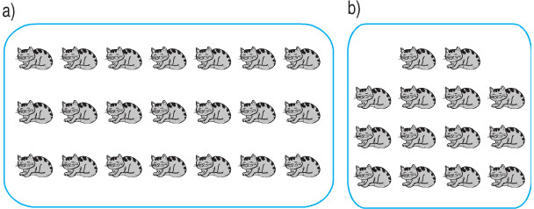
1
4. Tìm số con mèo trong mỗi hình sau:
7
21 : 7 = 3 (con mèo)

Slide 8
1
4. Tìm số con mèo trong mỗi hình sau:
7
14 : 7 = 2 (con mèo)

Slide 9
THÂN CHÀO CÁC CON
Tiết học kết thúc

